Slide 1
Русский по четвергам
13 февраля 2020 года

Slide 2
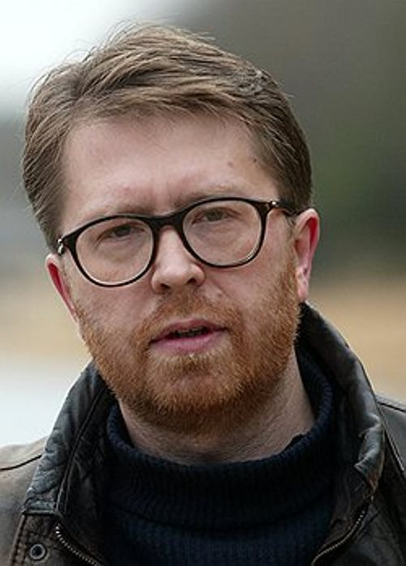
Андрей Геласимов
НЕЖЕЛАТЕЛЬНОЕ КОШАЧЬЕ ЛИЦО
(по роману «Роза ветров»)

Slide 3
Упорство, с каким спасшийся кот боролся за жизнь, выразилось и в том, что Марсик [, / – / ( ] как звали кота [, / – / ) ] приучился использовать корабельную качку.
Во время штиля его сильно мотало по кубрику, но стоило «Байкалу» поймать ветер и начать раскачиваться на ходу, как кот становился совершенным красавцем.
Даже в шторм он шёл ровно, как скрюченный палец пономаря по Священному Писанию, и ни один человек в целом свете не сказал бы, что видит немощного, почти парализованного кота.

Slide 4
Перед самым Рио-де-Жанейро, когда Марсик уже заметно подрос, ему удалось обмануть бдительных матросов, умчавшихся наверх по общей авральной команде, и выбраться на палубу.
Увидев бредущего, как по нитке, кота, Невельской удивился не столько его присутствию на борту, сколько уверенности, с какою тот вышагивал по палубе, словно был приклеенным к ней.
Вокруг всё ходило ходуном [, / –] и то, что секунду назад располагалось под ногами, уже через мгновение оказывалось где-то сбоку, если не над головой.

Slide 5
Но Марсик на эту болтанку и ухом не вёл.
Он как будто родился посреди этой свистопляски и держался так спокойно и с полным ко всему равнодушием, как мог бы, пожалуй, какой-нибудь обыкновенный деревенский котяра Васька, бредущий в тихий [0 / ,] скучный денёк под квёлое кудахтанье кур по пыльному и совершенно неподвижному крестьянскому двору.
Невельской не успел склониться к небывалому пассажиру, как рядом остановился матрос.

Slide 6
– Это ничто, ваше высокоблагородие! Это мы сей же час уберём! – закричал он с перепугу на командира. / «Это ничто, ваше высокоблагородие! Это мы сей же час уберем!» – закричал он с перепугу на командира.
Подхватив мокрого кота на руки, он затолкал его под робу и умчался вниз, однако после аврала был призван к ответу.
Боцман, явившийся вместе с матросом понести наказание, доложил, что давным-давно самолично хотел выбросить за борт нежелательное на корабле кошачье лицо, но матросы встали стеной за товарища.

Slide 7
Шутка про ёлку
Как (не)поймёшь ты, что (без)толку
Просить убрать (сего)дня ёлку?
Я сообщу тебе (в)придачу,
Что и навруз чего(то) значит!
(Не)тараторь уж (без)умолку,
Что ёлке быть пора на полке!
Сама(ж) (на)ощупь доставала,
(Во)время ночи украшала…
И дочь растёт тебе (под)стать,
Спешит учебники убрать,
Как(будто) папочке родному
Нельзя домашку проверять!
Я (с)ходу приведу примеры,
Как много суеты – (без)меры –
Ты любишь воспроизводить,
Что(б) я (не)смел спокойно жить!

Slide 8
Шутка про ёлку
Как не поймёшь ты, что без толку
Просить убрать сегодня ёлку?
Я сообщу тебе в придачу,
Что и навруз чего-то значит!
Не тараторь уж без умолку,
Что ёлке быть пора на полке!
Сама ж на ощупь доставала,
Во время ночи украшала…
И дочь растёт тебе под стать,
Спешит учебники убрать,
Как будто папочке родному
Нельзя домашку проверять!
Я с ходу приведу примеры, (НО: Сходу людей быть!)
Как много суеты – без меры –
Ты любишь воспроизводить,
Чтоб я не смел спокойно жить!

Slide 9
Мой сайт:
http://aiblinov.ru
СПАСИБО ЗА ВНИМАНИЕ!

